Slide 1
Ярмарок бібліотечних ідей: новація у часі та просторі
Попова Наталія Федорівна,
заступник директора з наукової роботи Херсонської ОБД
2011

Slide 2
Виїзний обласний семінар-практикум,
2007 р., Каховська ЦБС
Домашні завдання семінару:

Slide 4
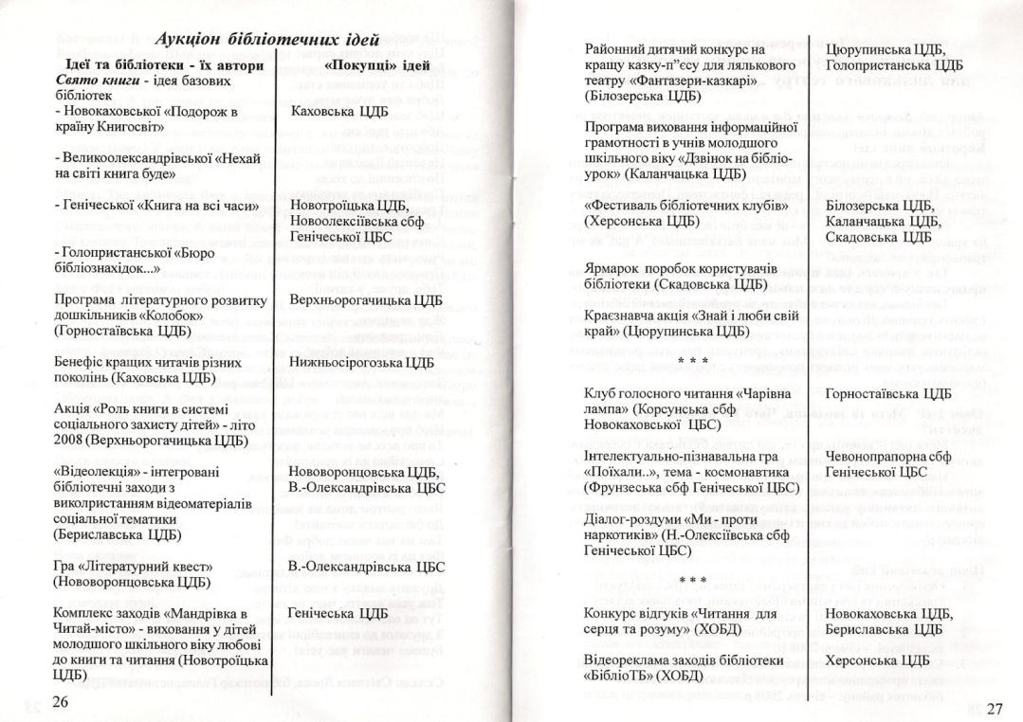

Slide 5
Ярмарок інноваційних бібліотечних ідей, 1.06.2010, Херсон

Slide 7
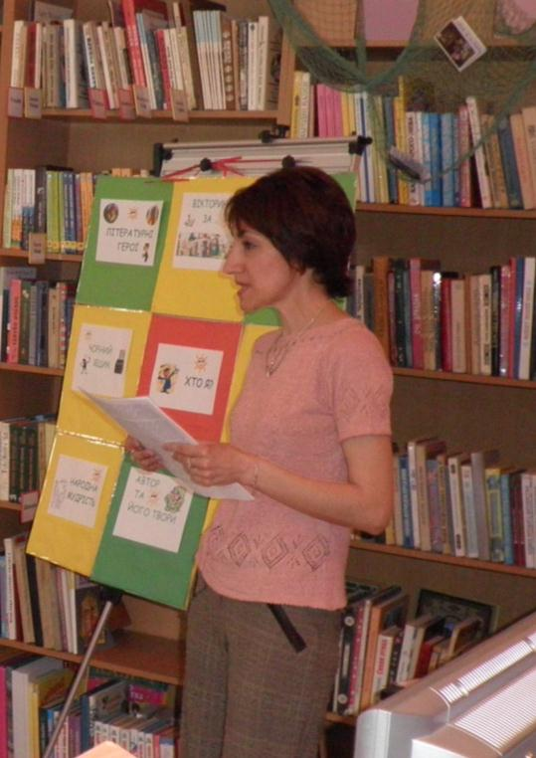
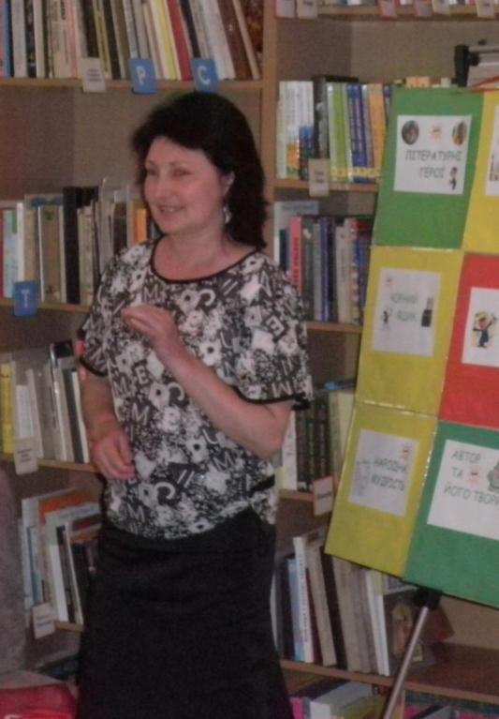
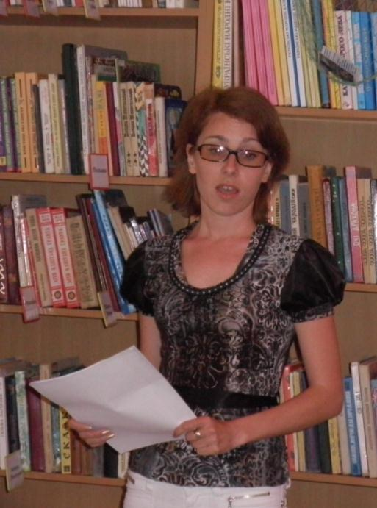
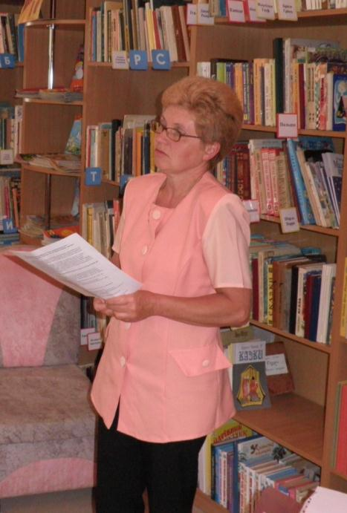

Slide 8
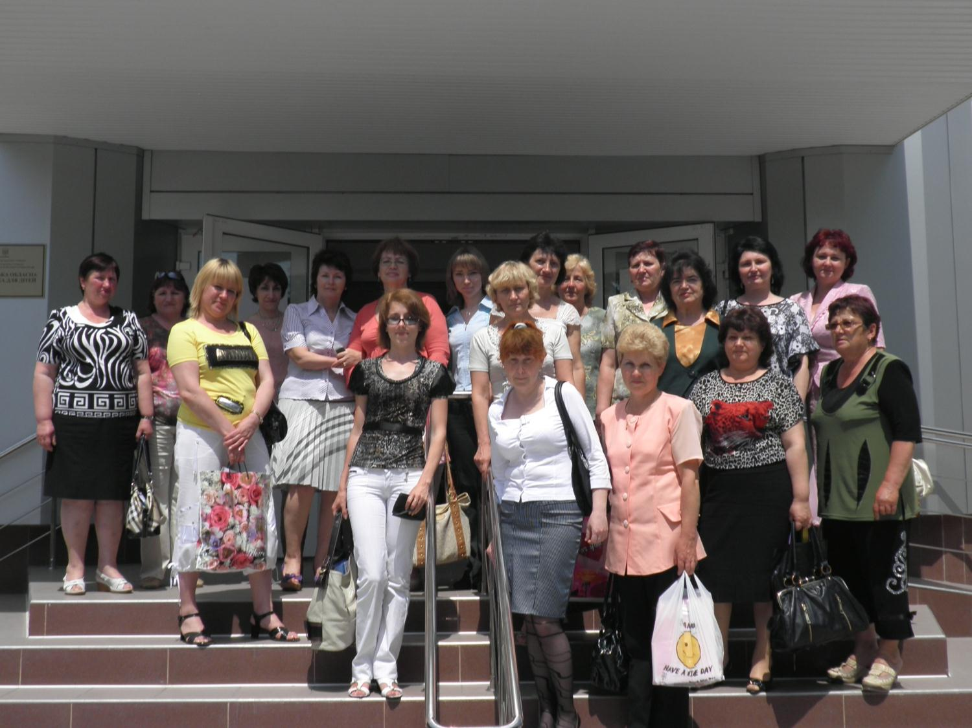

Slide 9
Із «Протоколу обміну ідеями»,
01.06.2010
№ з/п | Ідея | Бібліотека-автор | Бібліотека-”покупець”
1. | “Хрестики-нулики” Гра у грі | Білозерська ЦБС (Херсонська область) | КРДБ ім. В. Орлова Бахчисарайська ЦДБ Євпаторійська ЦДБ Херсонська ОБД
2. | “Крос-знайка” Конкурс кросвордистів | Євпаторійська ЦДБ (АР Крим) | Білозерська ЦБС Херсонська ОБД
3. | “Будемо дружити” Театралізована програма | КРДБ ім. В. Орлова | Каланчацька ЦДБ (Херсонська область)
4. | “Букрінг” Проект обміну власними книгами читачів у бібліотеці | Бахчисарайська ЦДБ (АР Крим) | В.-Олександрівська ЦДБ (Херсонська область) Цюрупинська ЦДБ Чаплинська ЦДБ

Slide 10
«Крос-знайка»
(Євпаторійська ЦДБ)
Білозерська ЦДБ

Slide 11
«Крос-знайка»
(Євпаторійська ЦДБ)
Білозерська ЦДБ

Slide 12
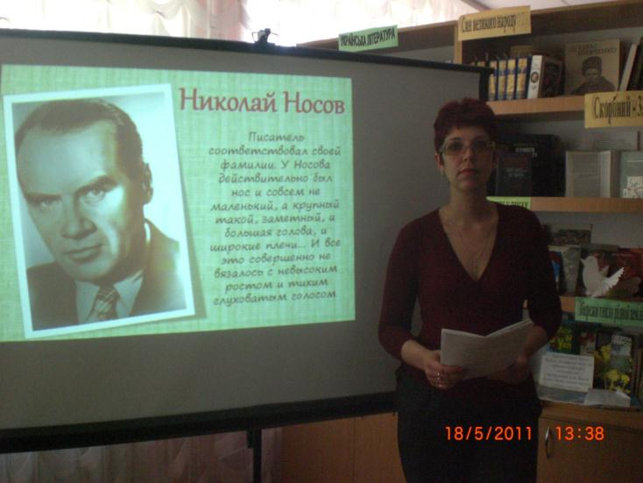
«Крос-знайка»
(Євпаторійська ЦДБ)
«Веселі пригоди Незнайка»
Турнір кросвордистів
Відділ обслуговування дошкільників та учнів 1-4 класів ХОБД

Slide 13
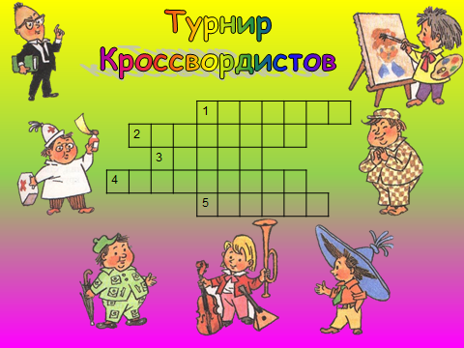
«Веселі пригоди Незнайка»
Турнір кросвордистів
Відділ обслуговування дошкільників та учнів
1-4 класів ХОБД
План проведення:
1. Історія виникнення кросвордів.
2. Види кросвордів.
3. Життя та творчість
М. Носова.
4. Змагання кросвордистів.

Slide 14
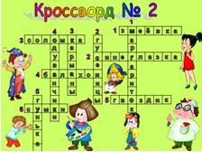
«Веселі пригоди Незнайка»
Турнір кросвордистів
Відділ обслуговування дошкільників та учнів
1-4 класів ХОБД

Slide 15
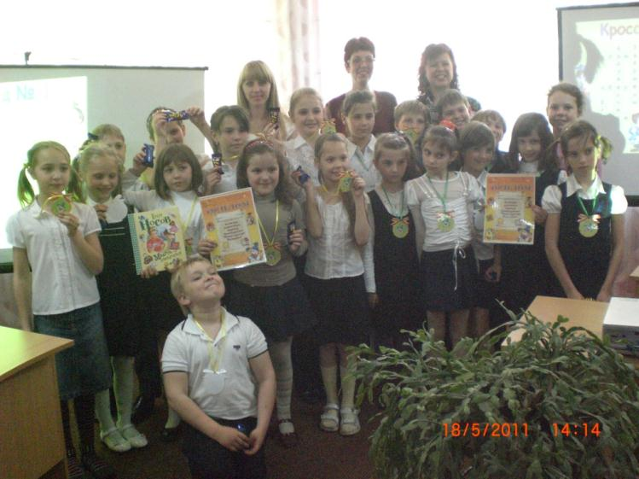
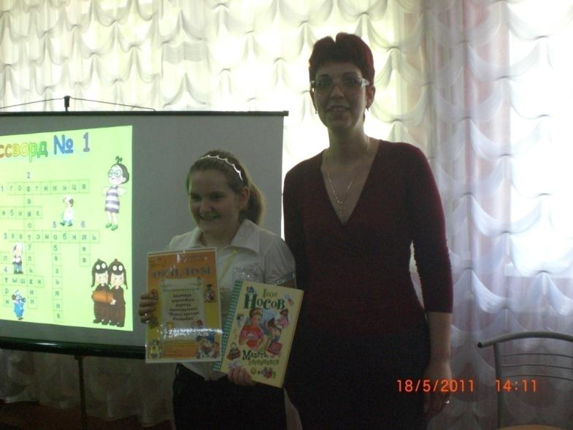
«Веселі пригоди Незнайка»
Турнір кросвордистів
Відділ обслуговування дошкільників та учнів
1-4 класів ХОБД

Slide 16
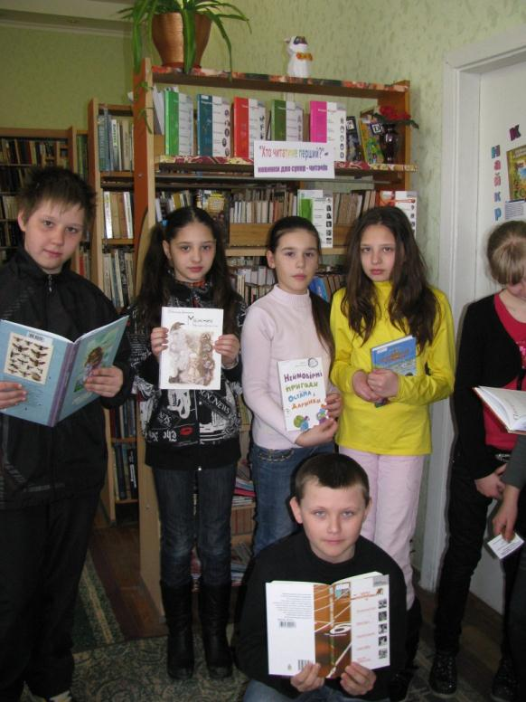
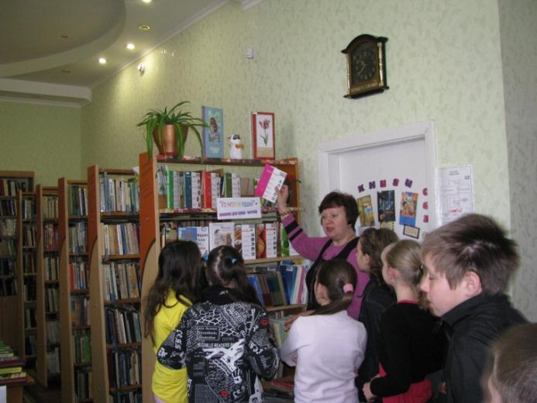
«Кросс-знайка»
Конкурс кросвордистів
Сектор абонемента учнів 5-9 класів ХОБД

Slide 17
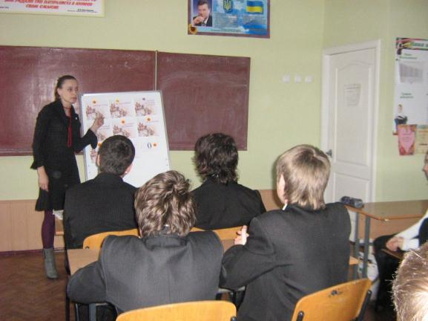
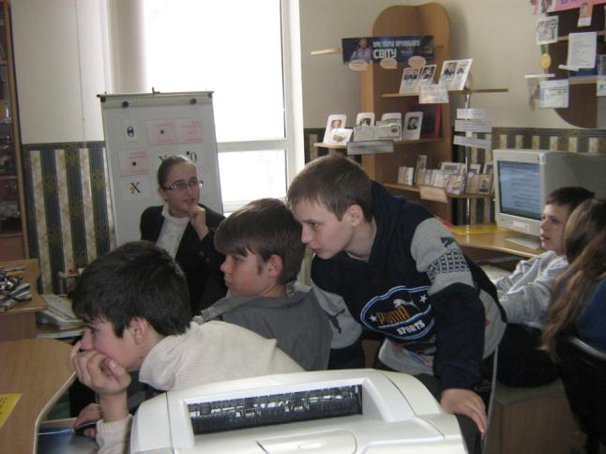
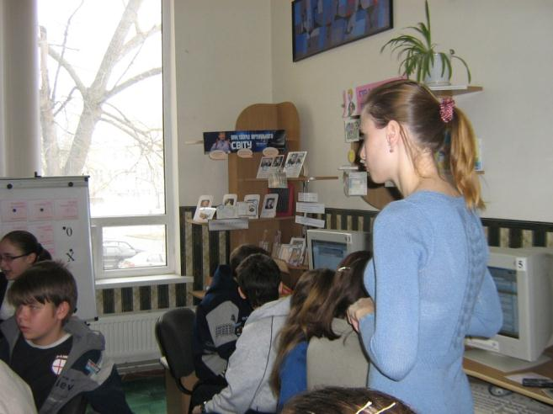
«Відкрий скриню Пандори»
Конкурс кросвордистів
Відділ інтернет-послуг ХОБД
«1000 і 1 байт»,
«Херсон-дайджест»
«Хрестики-нолики»
Відділ інтернет-послуг ХОБД

Slide 18
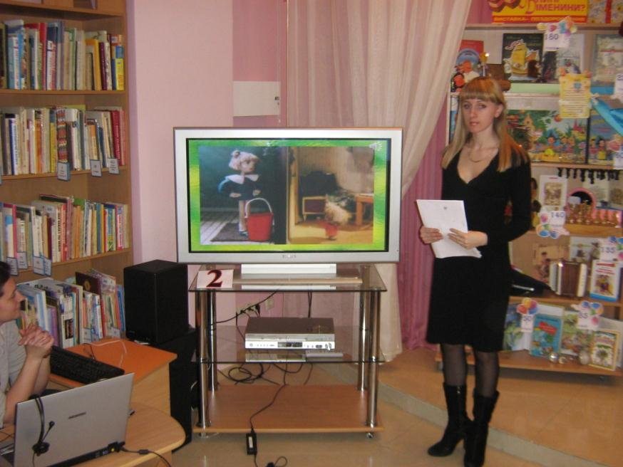
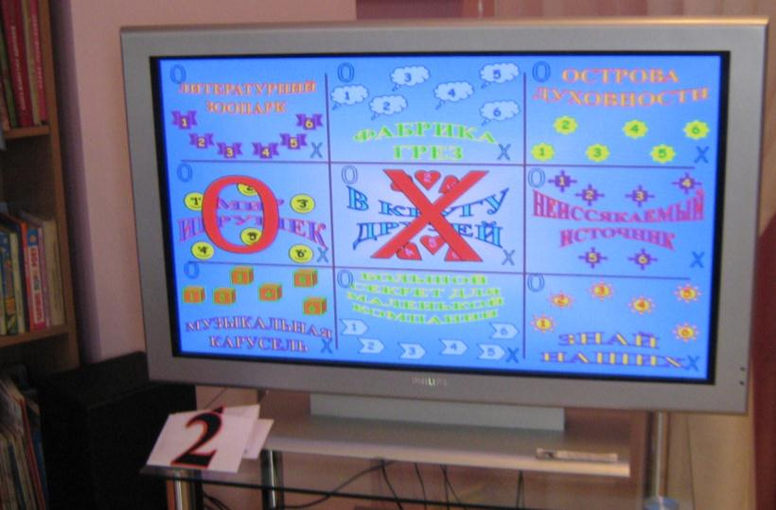
«Хрестики-нулики»
(Білозерська ЦДБ, Херсонська обл.)
ВО 1-4

Slide 19
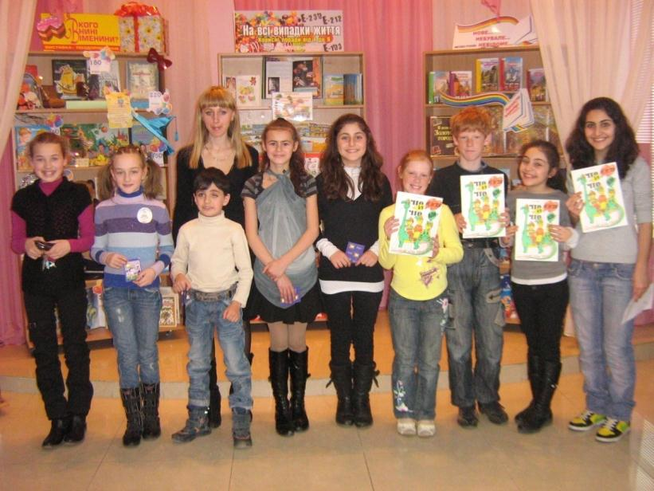
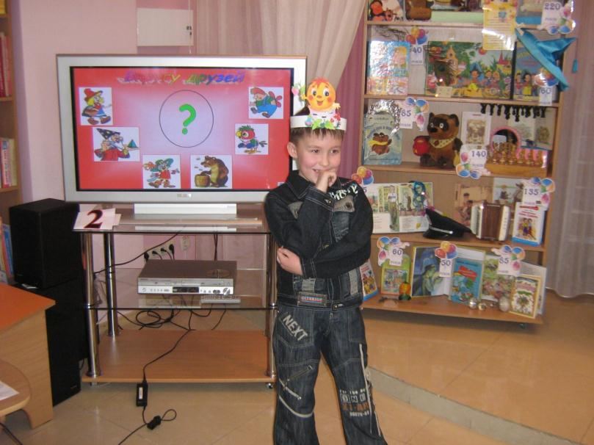
«Хрестики-нулики»
(Білозерська ЦДБ, Херсонська обл.)
ВО 1-4

Slide 20
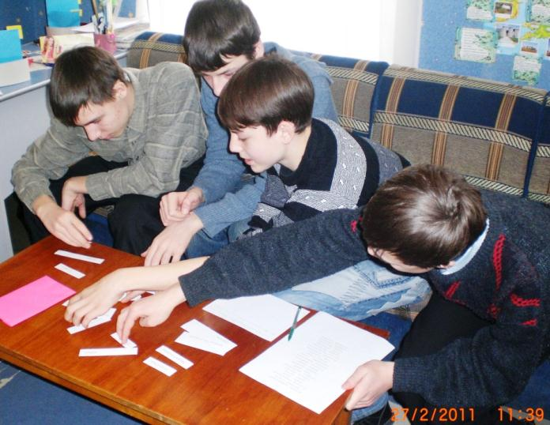
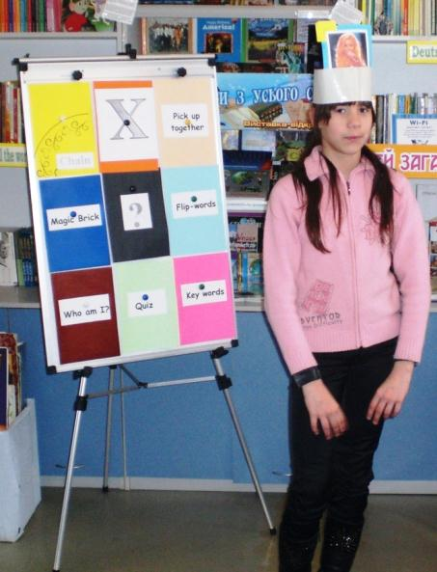
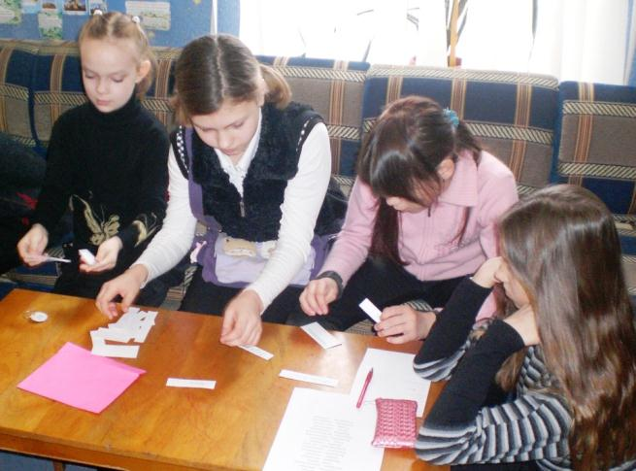
«Хрестики-нулики»
(Білозерська ЦДБ, Херсонська обл.)
“People and Countries”
СЛІМ
“Cult figure in our Life”

Slide 21
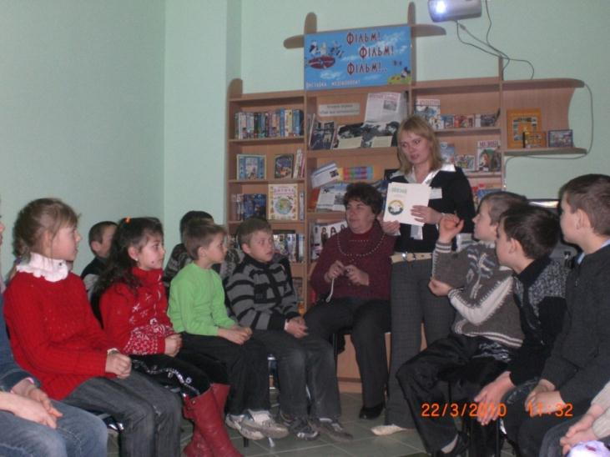
«Кращий глядач першого плану» “Хрестики-нулики” у медіа-центрі ХОБД
«Хрестики-нулики»
(Білозерська ЦДБ, Херсонська обл.)

Slide 22
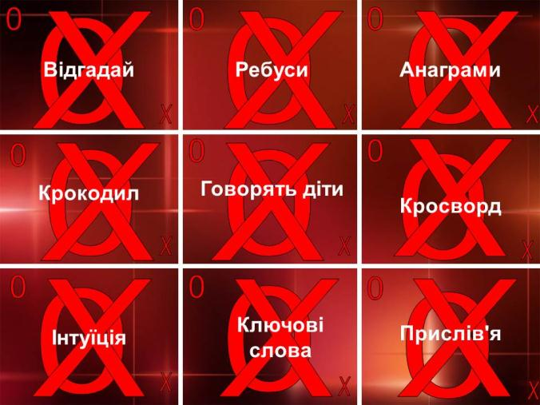
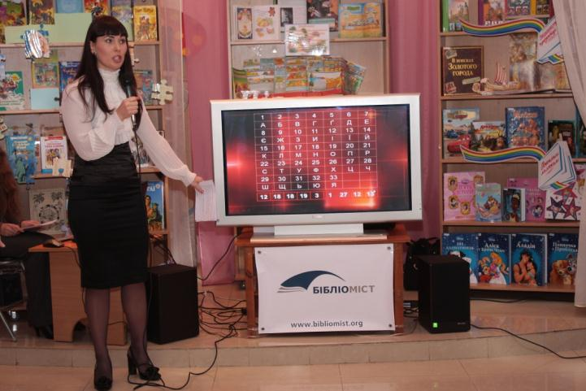
«Хрестики-нулики»
(Білозерська ЦДБ, Херсонська обл.)
Гра, вплетена в сюжет відкриття
НІЦ CoolBook («Бібліоміст»)

Slide 23
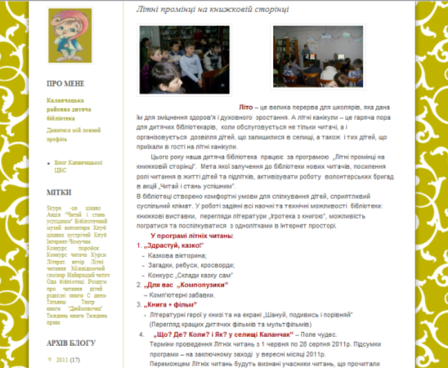
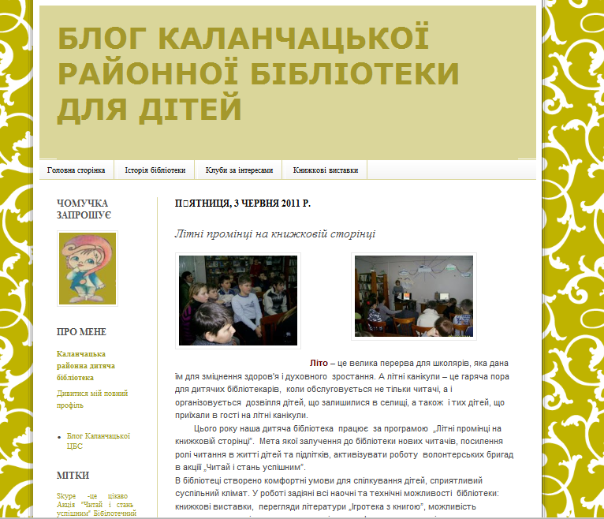
Театралізована програма «Будемо дружити» (КРДБ ім. В.Орлова)
«Літні промінці на книжковій сторінці» –
театралізована програма Каланчацької ЦБС
(реалізується в рамках програми літніх читань)
Старт програми – ігрове «Бібліошоу+К^{о}»,
за творчістю письменників-земляків

Slide 24
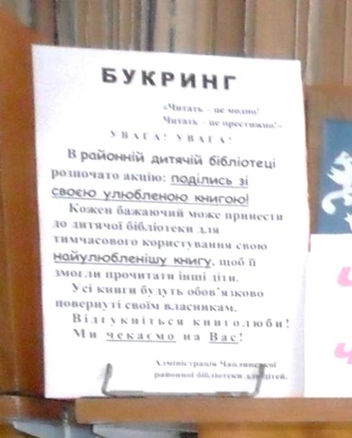
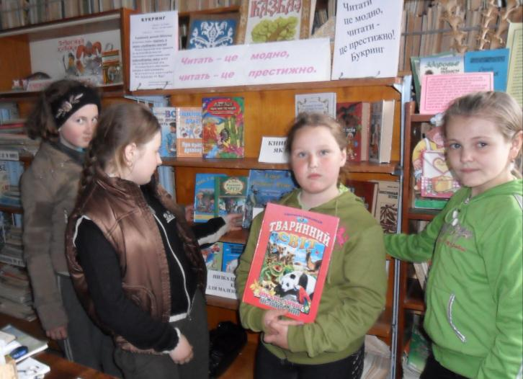
«Букрінг» (Бахчисарайська ЦДБ)
Чаплинська ЦДБ:
38 дітей взяли участь у акції, «відпустивши у мандри» 42 свої домашні книги;
87 читачів скористались цими книгами протягом дії акції.

Slide 25
«Букрінг» (Бахчисарайська ЦДБ)
Іванівська ЦДБ:
- Читачі випустили у “книжковий колообіг” 73 книги з моменту старту проекту, залучили до участі і бібліотеки-філії – Благодатненську, Першотравневу, Українську
Великоолександрівська ЦДБ:
Відпустити книгу у мандри можна на полиці в бібліотеці «Буккросинг – це цікаво!»
Головне правило: «звільняти лише цікаві книжки»;
Учасники проекту в бібліотеці – не лише діти, а й вчителі, вихователі, батьки.

Slide 26
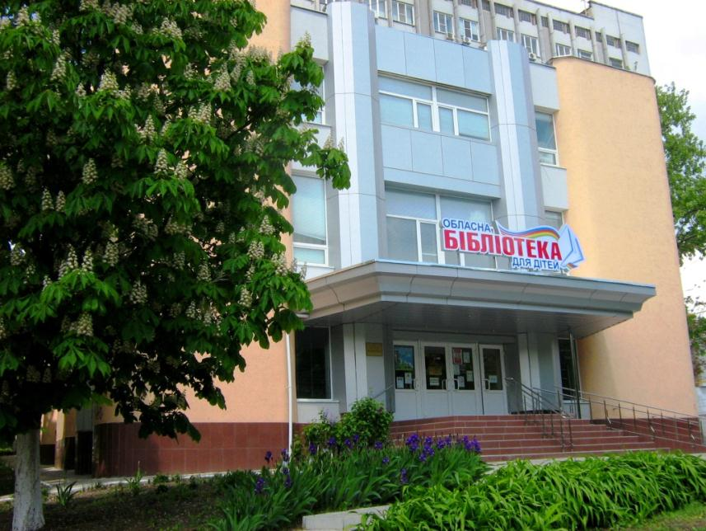
Дякую
за увагу!
Адреса: м.Херсон, 73000, вул.Червоностудентська, 21
Телефони: 0552 41-43-19; 41-03-46
URL: http://www.library.ks.ua

